Slide 1

PHÒNG GD&ĐT QUẬN LONG BIÊN
TRƯỜNG TIỂU HỌC ÁI MỘ A
MÔN: Địa Lí
Tiết 12 – Tuần : 12
BÀI: Đồng bằng Bắc Bộ
GV Thực hiện: Phạm Thúy Hồng

Slide 2



TRƯỜNG TIỂU HỌC ÁI MỘ A
Tiết dạy tốt
CHÀO MỪNG NGÀY NHÀ GIÁO VIỆT NAM
Môn: Địa lí
LỚP 4
GV: Phạm Thúy Hồng
Lớp : 4B

Slide 3
KiÓm tra bµi cò
2. Nêu đặc điểm địa hình trung du Bắc Bộ ? Người dân ở đây đã làm gì để phủ xanh đất trống, đồi trọc?
1. Nêu đặc điểm về địa hình khí hậu ở Hoàng Liên Sơn?

Slide 4


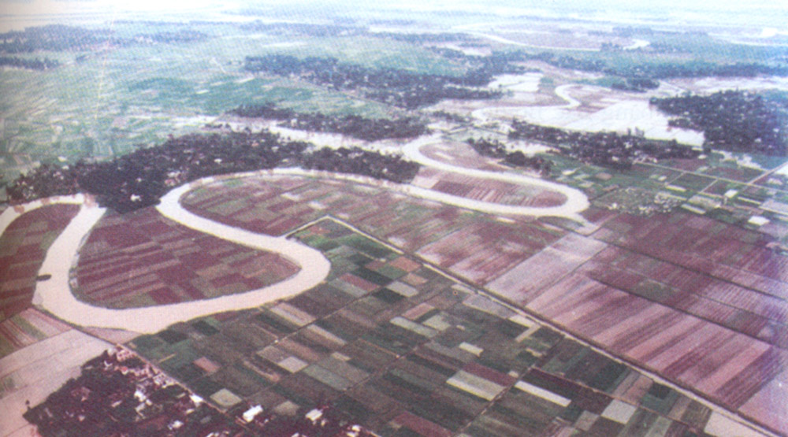
Địa lí:
ĐỒNG BẰNG BẮC BỘ

Slide 5

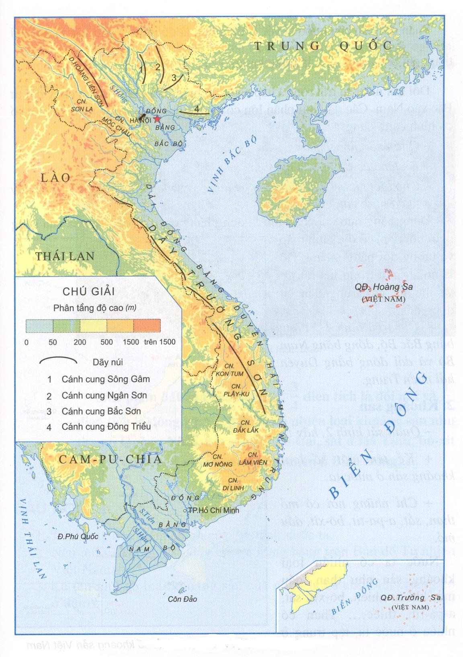

1. Đồng bằng lớn ở miền Bắc
Hãy chỉ vị trí của đồng bằng Bắc Bộ trên bản đồ Địa lí tự nhiên Việt Nam
BẢN ĐỒ ĐỊA LÍ TỰ NHIÊN VIỆT NAM

Slide 6

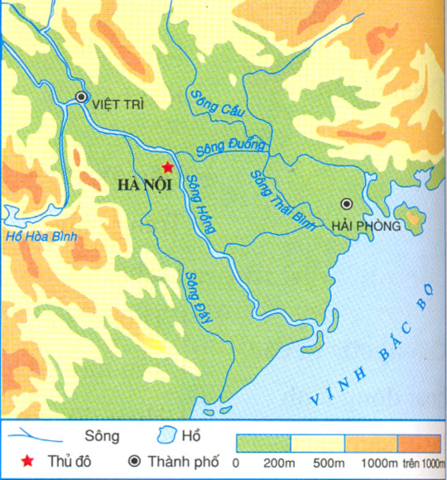


Đồng bằng Bắc Bộ có hình dạng như thế nào?
Dựa vào kí hiệu, hãy xác định vị trí của đồng bằng Bắc Bộ.
LƯỢC ĐỒ ĐỒNG BẰNG BẮC BỘ

Slide 7


Thảo luận nhóm đôi
( 2 phút)
Đồng bằng Bắc Bộ do phù sa sông nào bồi đắp nên? Đồng bằng được hình thành như thế nào?
2. Đồng bằng có diện tích lớn thứ mấy trong các đồng bằng của nước ta? Diện tích là bao nhiêu?

Slide 8

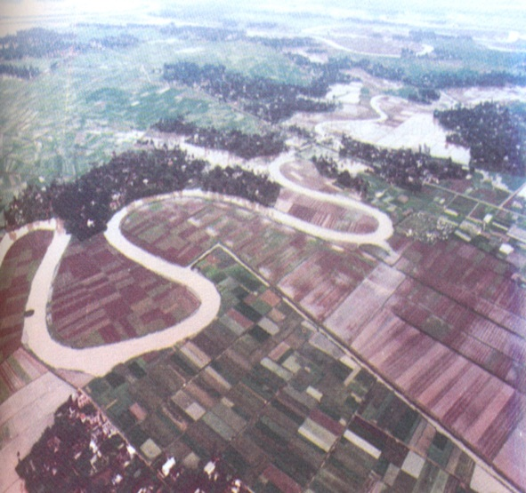
1. Đồng bằng lớn ở miền Bắc
Đồng bằng Bắc Bộ do phù sa sông Hồng và sông Thái Bình bồi đắp nên.
Hai con sông này khi đổ ra gần biển thì chảy chậm lại làm phù sa lắng đọng thành các lớp dày. Qua hàng vạn năm, các lớp phù sa đó đã tạo nên đồng bằng Bắc Bộ .
Đồng bằng Bắc Bộ do phù sa sông nào bồi đắp nên? Đồng bằng được hình thành như thế nào?

Slide 9
1. Đồng bằng lớn ở miền Bắc
Đồng bằng lớn thứ hai trong các đồng bằng ở nước ta (sau đồng bằng Nam Bộ). Đồng bằng có diện tích là 15000 ki lô mét vuông và đang tiếp tục được mở rộng thêm.
2. Đồng bằng có diện tích lớn thứ mấy trong các đồng bằng của nước ta? Diện tích là bao nhiêu?

Slide 10


1. Đồng bằng lớn ở miền Bắc
Địa hình đồng bằng có đặc điểm gì?
Địa hình đồng bằng tương đối bằng phẳng.

Slide 11
Đồng bằng có địa hình thấp, bằng phẳng, sông chảy ở đồng bằng uốn lượn quanh co. Những nơi có màu sẫm hơn là làng mạc của người dân.

Slide 12
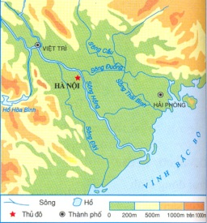
Quan sát lược đồ, hãy tìm sông Hồng, sông Thái Bình và một số sông khác của đồng bằng Bắc Bộ.
Sông Luộc

Slide 13
Nhìn vào bản đồ em thấy sông Hồng bắt nguồn từ đâu?
- Sông Hồng bắt nguồn từ Trung Quốc

Slide 14

Tại sao sông lại có tên là sông Hồng ?
Sông có nhiều phù sa nên nước sông quanh năm có màu đỏ. Vì vậy sông có tên là sông Hồng.

Slide 15
Ở đồng bằng Bắc Bộ, mùa nào thường mưa nhiều?
Mùa hè, đồng bằng Bắc Bộ thường mưa nhiều.

Slide 16
2. Sông ngòi và hệ thống đê ngăn lũ
Vào mùa mưa, nước các sông ở đây như thế nào?
Mùa hạ mưa nhiều nước các sông dâng cao, gây ngập lụt ở đồng bằng.

Slide 17
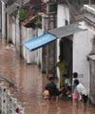
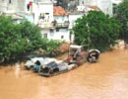
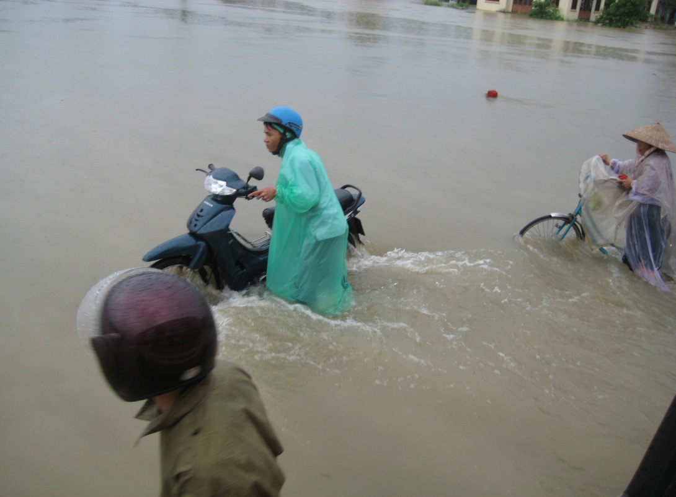
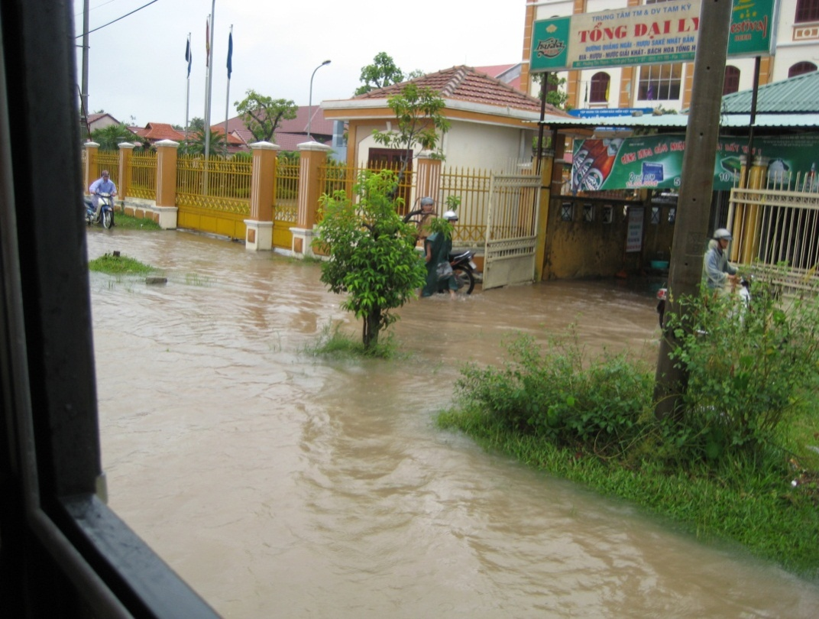
-
-

Slide 18
Người dân ở đồng bằng Bắc Bộ thường làm gì để ngăn lũ lụt?
- Người dân đồng bằng Bắc Bộ thường đắp đê ven sông để phòng lũ lụt.

Slide 19
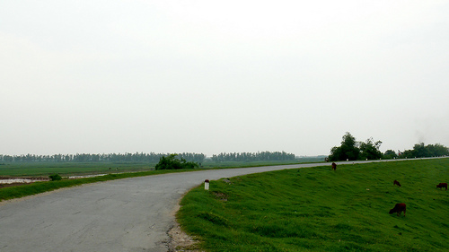
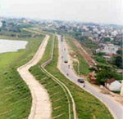
MỘT ĐOẠN ĐÊ SÔNG HỒNG

Slide 20
Thảo luận nhóm đôi
( 2 phút)
Hệ thống đê ven sông có đặc điểm gì?
2. Ngoài việc đắp đê ngăn lũ lụt,người dân còn làm gì để sử dụng nước sông cho sản xuất nông nghiệp?

Slide 21
Thảo luận nhóm đôi
( 2 phút)
2. Ngoài việc đắp đê ngăn lũ lụt,người dân còn làm gì để sử dụng nước sông cho sản xuất nông nghiệp?
2. Ngoài việc đắp đê ngăn lũ lụt,người dân còn đào kênh, mương để tưới, tiêu nước cho đồng ruộng
Hệ thống đê ven sông có đặc điểm gì?
Hệ thống đê ven sông có đặc điểm: dài, cao, vững chắc.

Slide 22
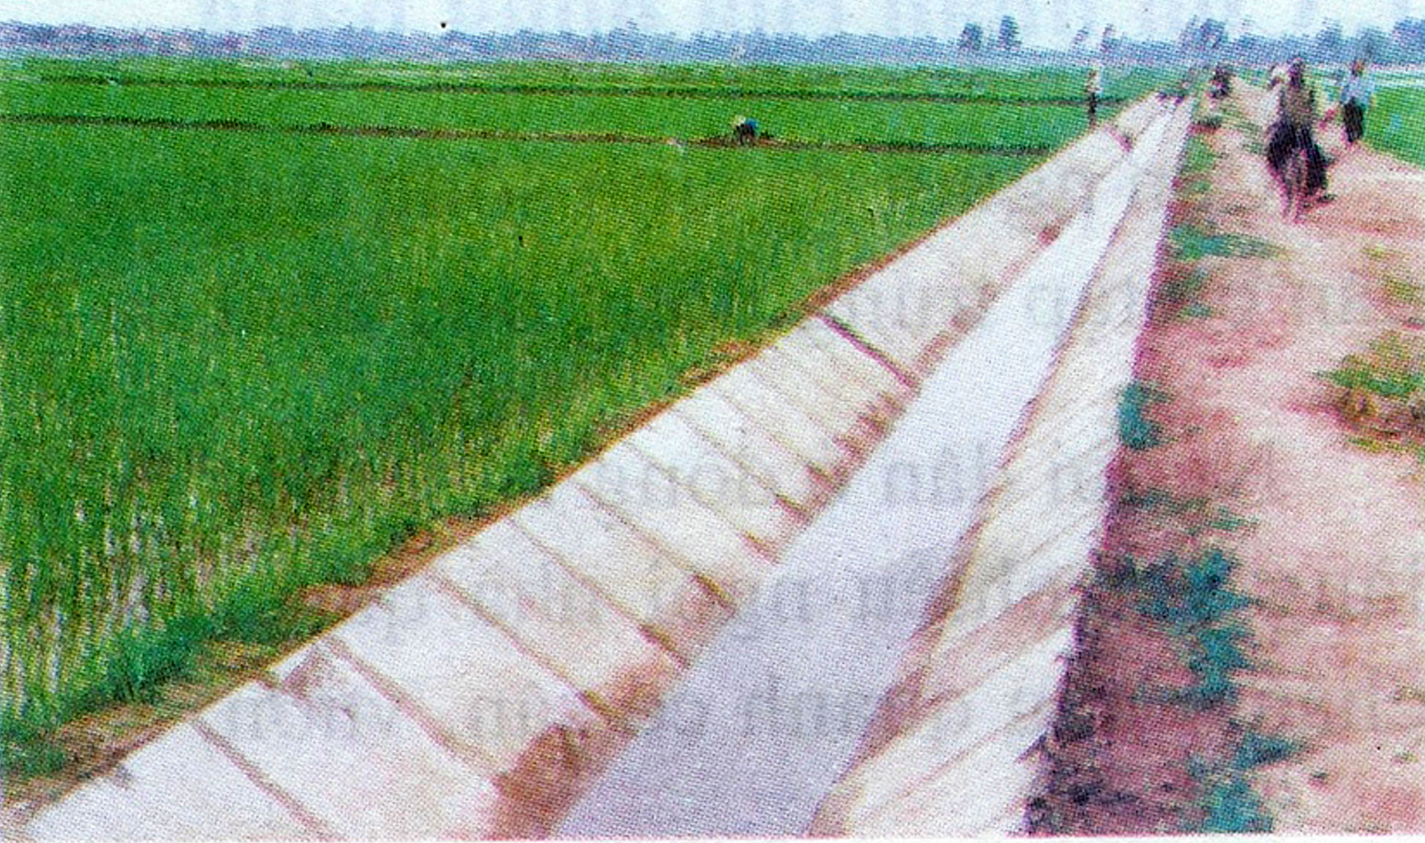
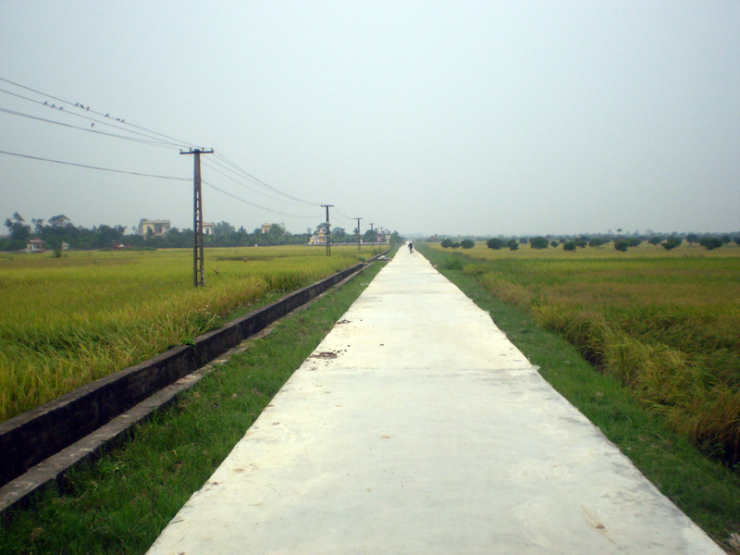
Mương dẫn nước ở đồng bằng Bắc Bộ

Slide 23
Để bảo vệ đê, người dân ở đây đã làm gì?
Nhân dân đã đắp đê, bảo vệ đê và gia cố đê vững chắc

Slide 24
ĐỒNG BẰNG BẮC BỘ
Đồng bằng lớn ở miền Bắc
Nhiều sông ngòi và có hệ thống đê ngăn lũ
Có hệ thống kênh mương tưới tiêu cho đồng ruộng
Do sông Hồng và sông Thái Bình bồi đắp nên.
Bề mặt khá bằng phẳng
Đắp đê ven sông ngăn lũ lụt

Slide 25
KẾT LUẬN
Đồng bằng Bắc Bộ có dạng hình tam giác với đỉnh là Việt Trì và cạnh đáy là đường bờ biển. Đây là đồng bằng châu thổ lớn thứ hai của nước ta do sông Hồng và sông Thái Bình bồi đắp nên. Đồng bằng có bề mặt khá bằng phẳng, nhiều sông ngòi; ven các sông có hệ thống đê ngăn lũ.

Slide 26



RUNG CHUÔNG VÀNG

Slide 27

Câu hỏi 1:
1.Đồng bằng Bắc Bộ do phù sa sông nào bồi đắp nên?
Hết giờ
A
Sông Hồng
B
B
B
Sông Hồng và sông Thái Bình
Sông Hồng và sông Thái Bình
C
Sông Cửu Long
1
2
3
4
5
6
7
8
9
10

Slide 28
Câu hỏi 2:
2. Sông Hồng bắt nguồn từ:
Hết giờ
A
Trung Quốc
A
Trung Quốc
B
Vịnh Bắc Bộ
C
Hoàng Liên Sơn
1
2
3
4
5
6
7
8
9
10

Slide 29
Câu hỏi 3:
Hệ thống đê ven sông có tác dụng:
A
Ngăn bão lụt
Hết giờ
B
Tránh gió bão
C
C
Ngăn lũ lụt
Ngăn lũ lụt
1
2
3
4
5
6
7
8
9
10

Slide 30
Câu hỏi 4:
Đồng bằng Bắc Bộ có dạng hình:
A
bằng phẳng
Hết giờ
B
Phù sa màu mỡ
C
C
Hình tam giác
Hình tam giác
1
2
3
4
5
6
7
8
9
10

Slide 31



TiÕt häc ®Õn ®©y lµ kÕt thóc.
Chóc c¸c thÇy c« gi¸o søc kháe.
Chóc c¸c em häc tËp tèt.

